Slide 1

Detect: Система видеоаналитики на базе нейросетей
Выполнил студент группы 3311 Баймухамедов Рафаэль Русланович

Slide 2
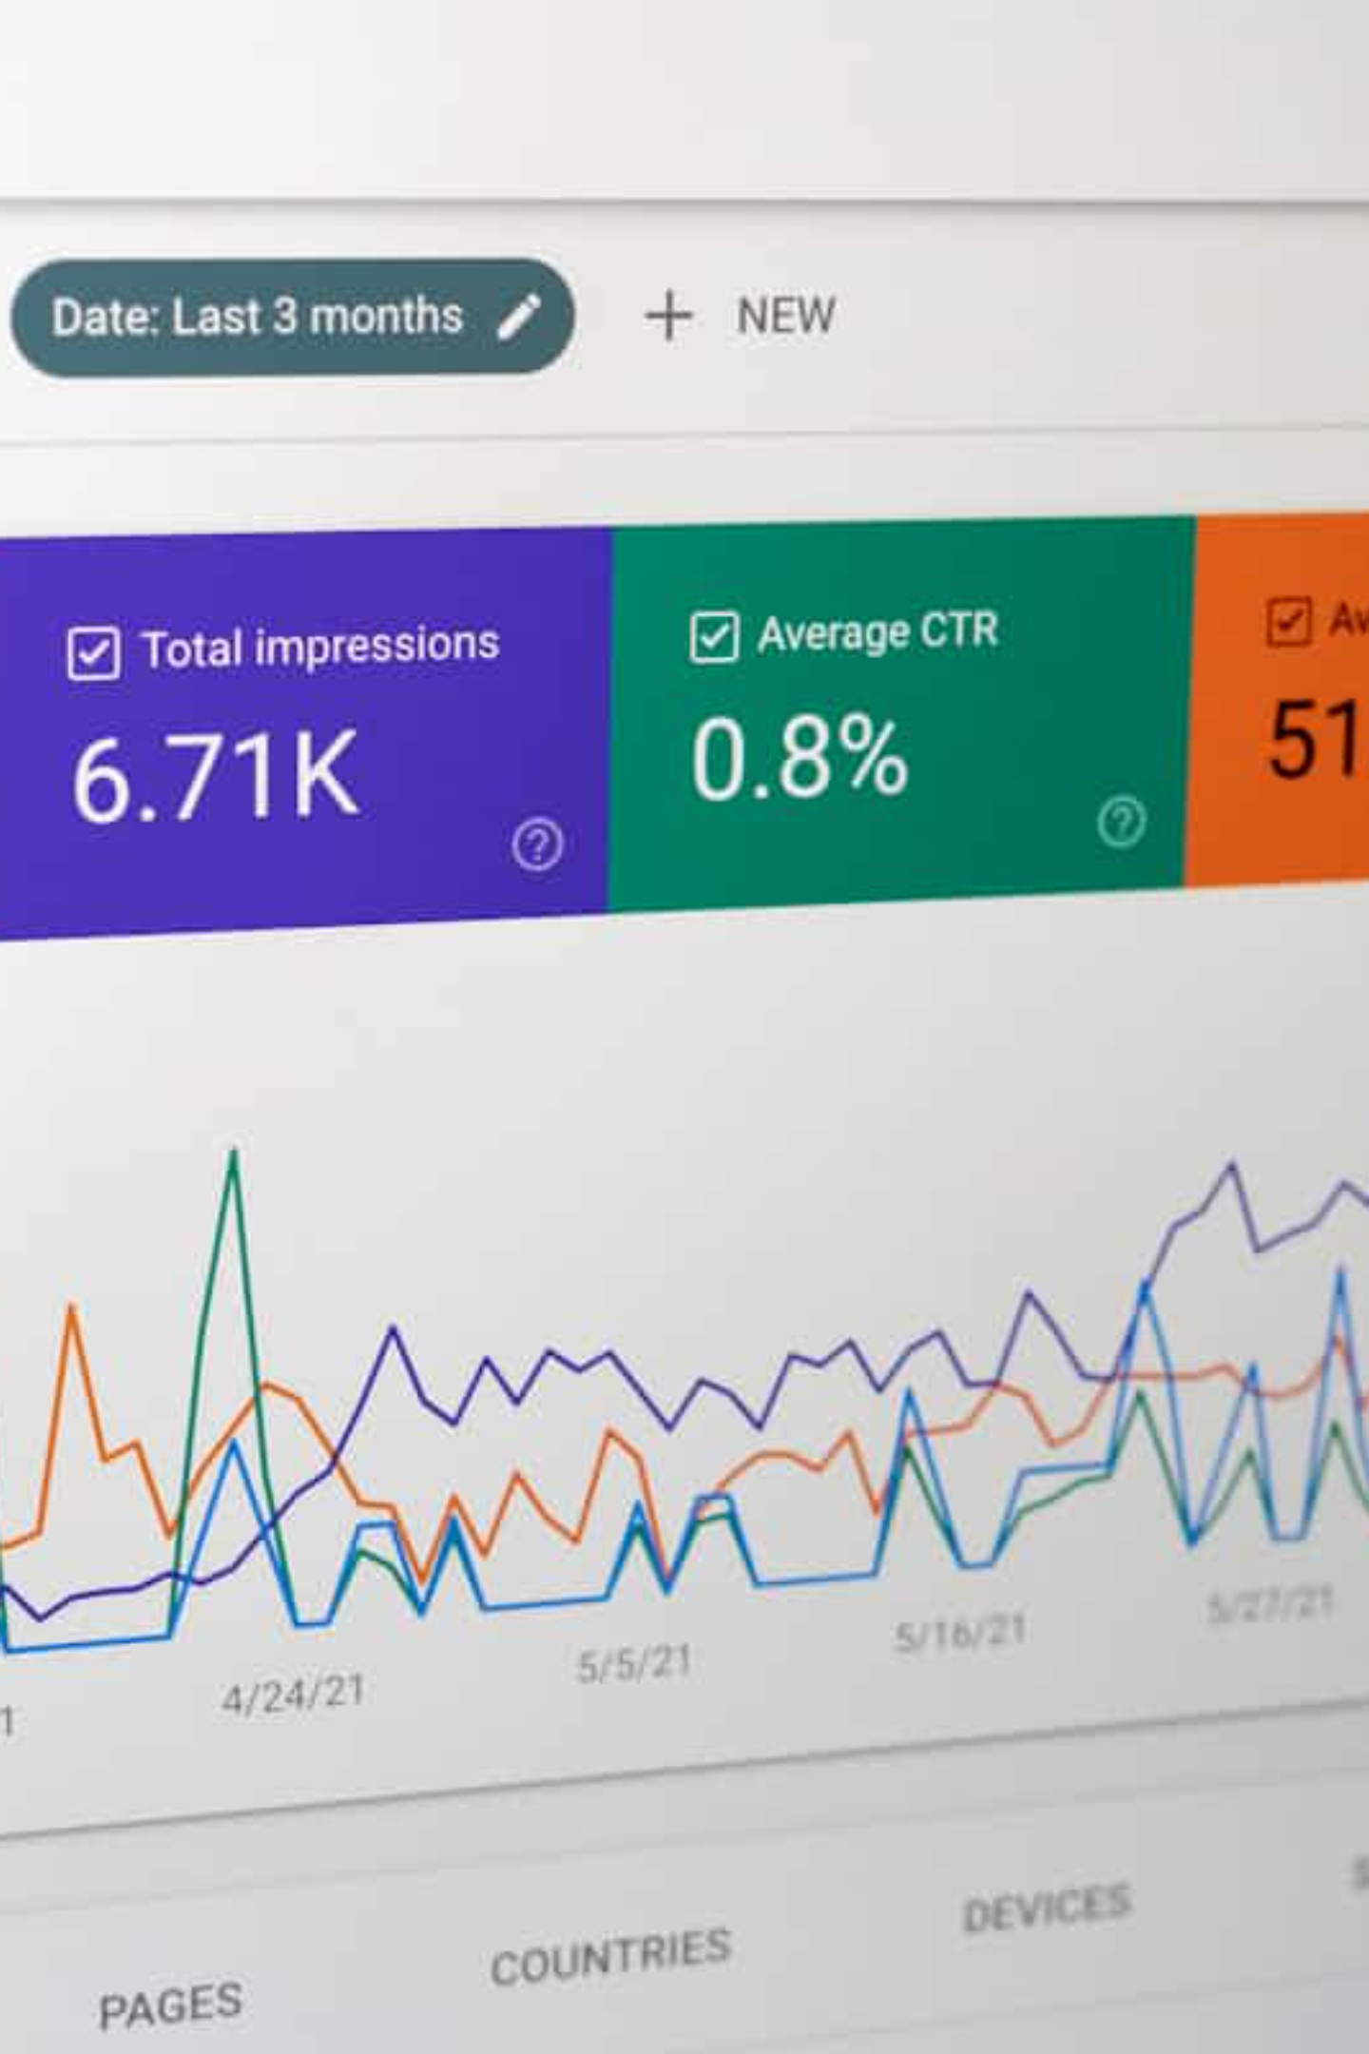
Ценностное предложение
Снижение затрат
Измеримые результаты
Автоматизация мониторинга сокращает расходы на операторов и повышает эффективность службы безопасности
Конкретные метрики по зонам, событиям и сценариям в реальном времени
Гибкая интеграция
Работа с существующими камерами, простое подключение к IT-инфраструктуре

Slide 3
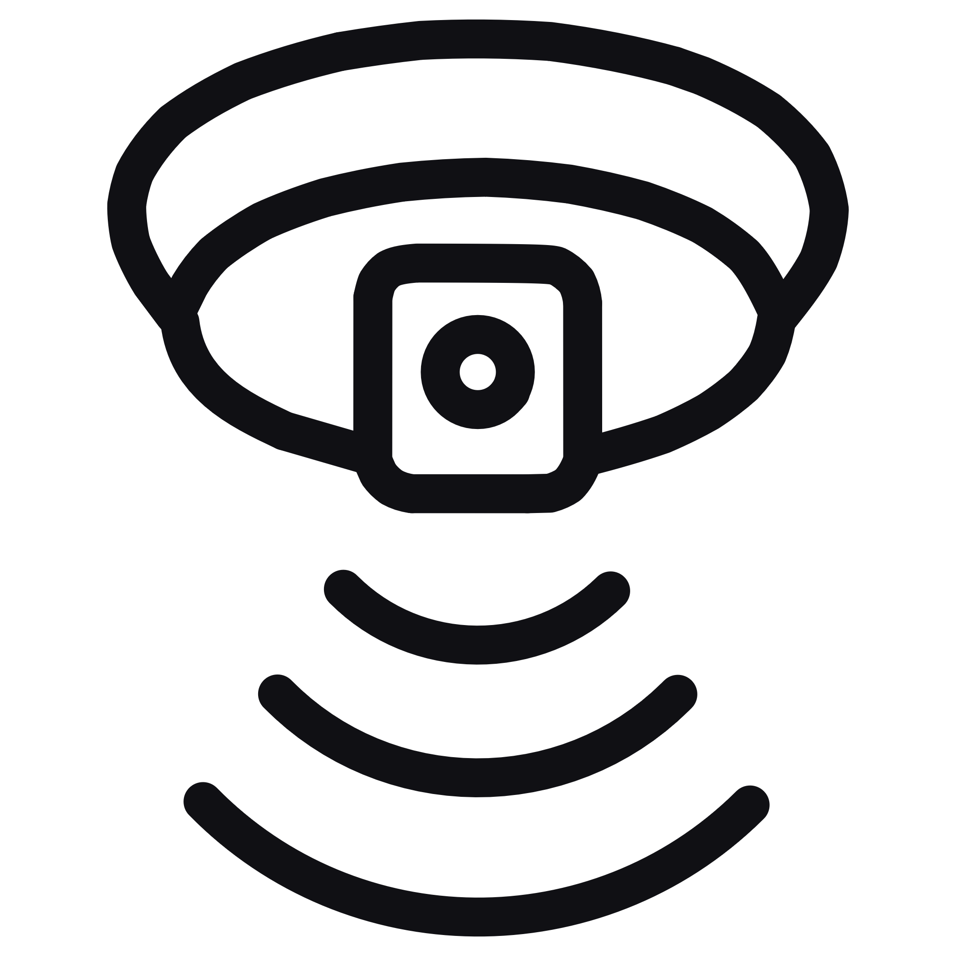





Модульная архитектура системы
Детекция и трекинг
Очереди и посещаемость
YOLOv8 и ByteTrack обеспечивают точное обнаружение людей и транспорта с устойчивым отслеживанием
Измерение времени ожидания, длины очередей и загрузки зон для оптимизации процессов
Контроль безопасности
Периметр и инциденты
Проверка наличия касок, жилетов и формы в опасных зонах
Обнаружение проникновений в запретные зоны и анализ подозрительного поведения
Распознавание лиц
Обнаружение возгораний
Идентификация "свой/чужой", оценка возраста, пола и эмоций с защитой приватности
Раннее выявление очагов огня без дополнительных датчиков

Slide 4
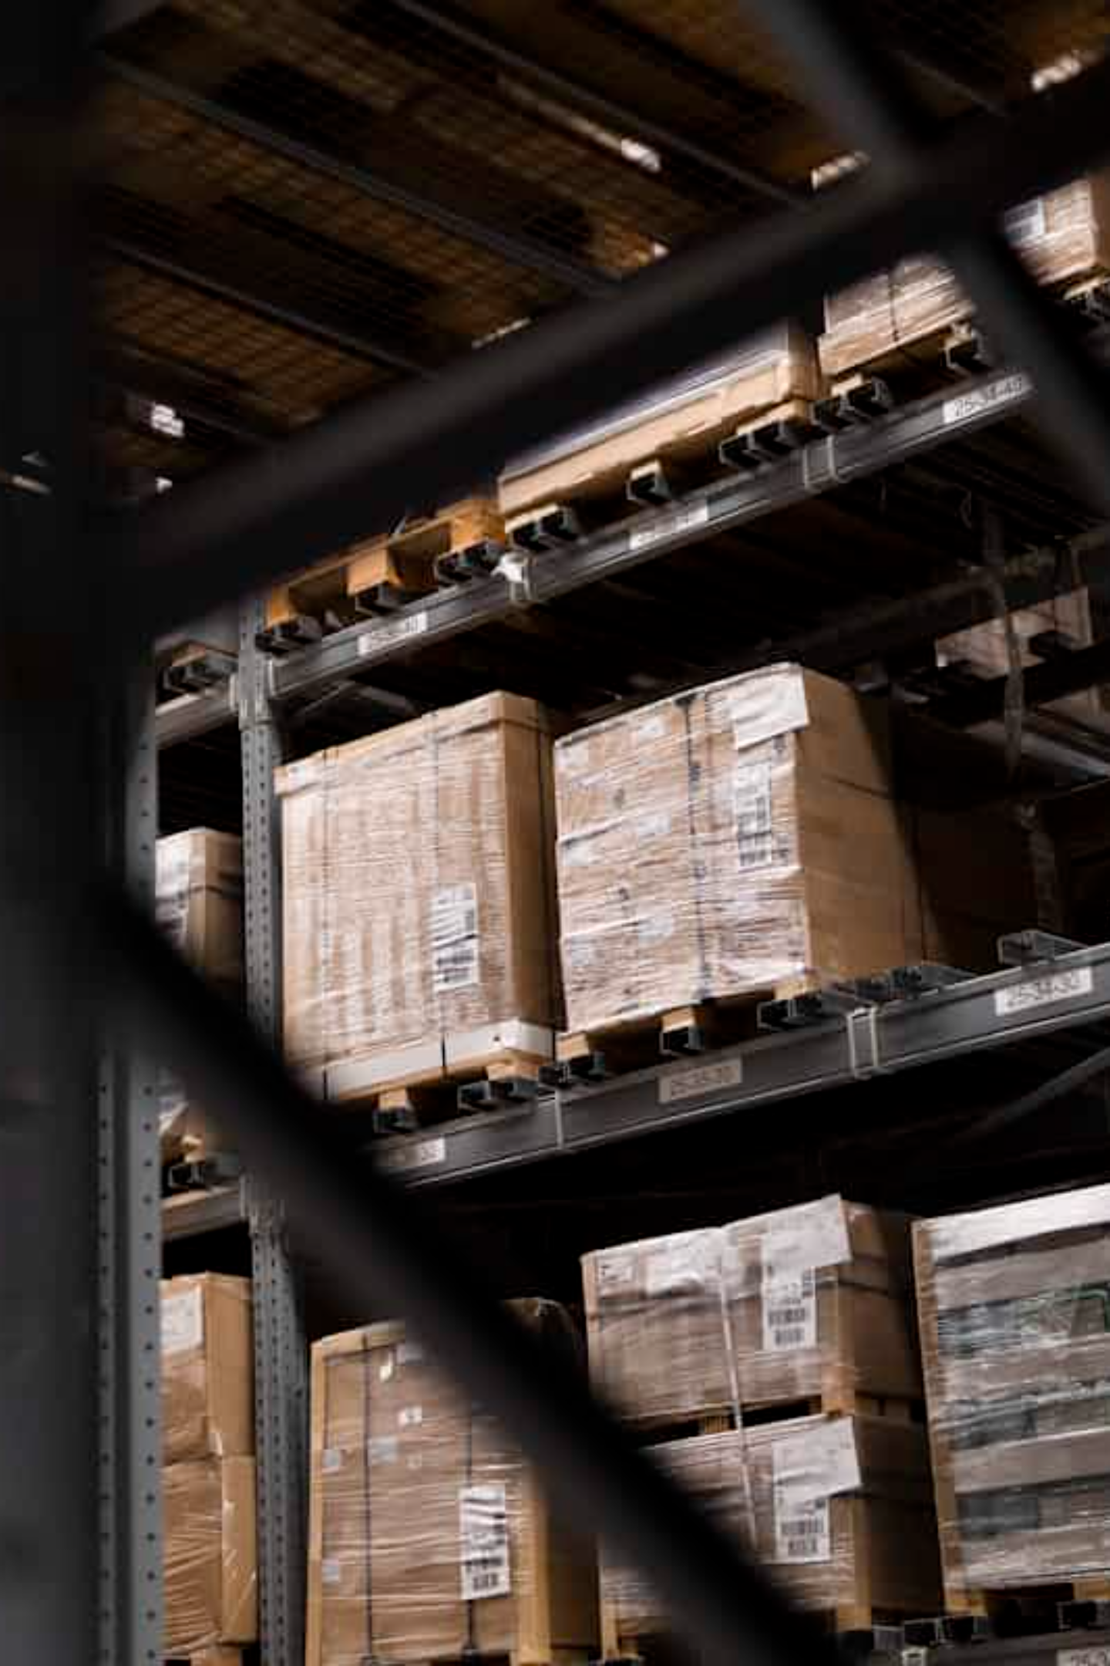
Целевые сегменты рынка
ТРЦ и розница
Офисы и бизнес-центры
Управление очередями и потоками посетителей
Оптимизация использования площадей
Контроль зон разгрузки
Мониторинг переговорных
Повышение KPI персонала
Сокращение очередей
Склады и логистика
Умный дом и ЖК
Контроль периметра
Контроль входных групп
Проверка средств защиты
Автоматизация сценариев
Идентификация персонала
Интеграция с Home Assistant
Промышленность
Соблюдение техники безопасности
Контроль опасных зон
Снижение штрафов и инцидентов

Slide 5
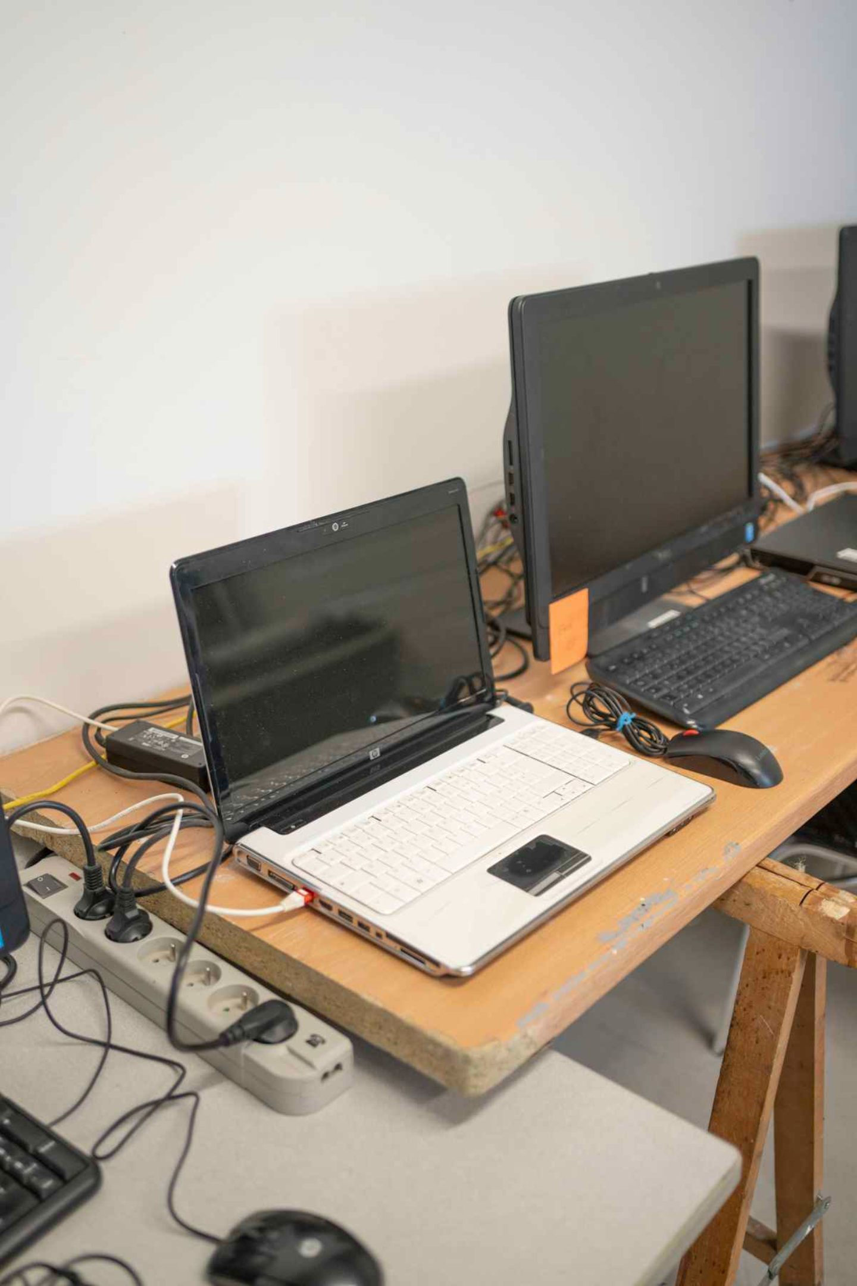




Технологический стек
Нейросети
YOLOv8 для детекции, ByteTrack для трекинга, DeepFace и InsightFace для распознавания лиц
Контейнеризация
Docker для изоляции сервисов, GitLab Container Registry для хранения образов
Данные и обмен
SQLite для хранения метаданных, MQTT для публикации событий в реальном времени
Разработка
Python 3.10, GitLab для контроля версий, CI/CD пайплайны, автоматические бенчмарки

Slide 6
Бизнес-модель и экономика
3000₽
300₽
2700₽
Средний чек
Себестоимость
Маржа
Стоимость обработки одной камеры в месяц
Затраты на обработку одной камеры
Маржинальный доход с камеры в месяц
Подписочная модель
База (1100₽): детекция и трекинг объектов
Очереди (500₽): время ожидания и заполняемость зон
Контроль (900₽): проверка касок, жилетов, формы
Периметр (1200₽): запретные зоны и инциденты
Лица (1750₽): идентификация и верификация

Slide 7
Финансовые показатели проекта
Месяц 1-3
Месяц 14
Разработка MVP, аренда офиса, закупка оборудования. Инвестиции: 4,25 млн ₽
Точка безубыточности при 550 активных камерах
1
2
3
4
Месяц 4-13
Месяц 28
Рост базы камер +50/мес. Накопленные затраты достигают пика 14,17 млн ₽
Полная окупаемость проекта при 1250 камерах

Slide 8



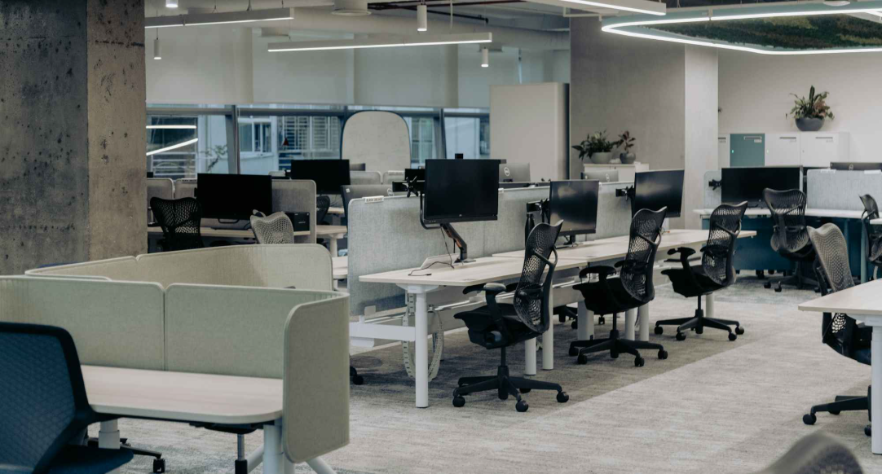
Команда и организация
Руководство
Разработка
Внедрение
Руководитель проекта, менеджер, бухгалтер, юрист
CV/ML инженер, Python разработчик, DevOps инженер, QA тестировщик
Инженер по внедрению, оператор поддержки
Офис в Санкт-Петербурге
Площадь 60-80 м² на 8-10 рабочих мест
Open-space, переговорная, демо-зона
Стоимость аренды: 125 000 ₽/мес
Фонд оплаты труда: 1,32 млн ₽/мес

Slide 9




Стратегия выхода на рынок
Прямые продажи
Деловые встречи с предприятиями Санкт-Петербурга, демонстрация на реальных потоках
Онлайн-канал
Сайт с кейсами, видеороликами и формой для пробного запуска
Партнёрства
Сотрудничество с установщиками камер и ИТ-интеграторами
Пробный запуск как инструмент продаж
Стандартный пилот на 4-8 недель с 3-5 камерами. Измеримые цели, еженедельная отчётность, финальный отчёт с количественной оценкой эффекта. Конверсия пилотов в коммерческие контракты - ключевая метрика успеха.

Slide 10
Ключевые преимущества Detect
Гибридная архитектура
Защита приватности
Вычисления локально или в облаке - выбор клиента в зависимости от требований к приватности и задержкам
Маски на приватные зоны, режим "только метаданные", ограниченные сроки хранения, разграничение доступа
Быстрое масштабирование
Прозрачная экономика
Модульная структура, типовые конфигурации, автоматизированное развёртывание через Docker
Понятная подписочная модель, калькулятор эффекта, измеримый ROI для клиента

